Slide 1
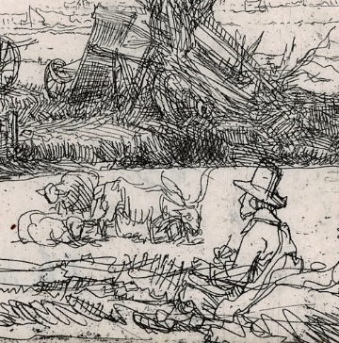
Kijken naar Rembrandts etsen
Schetsen naar etsen

Slide 2
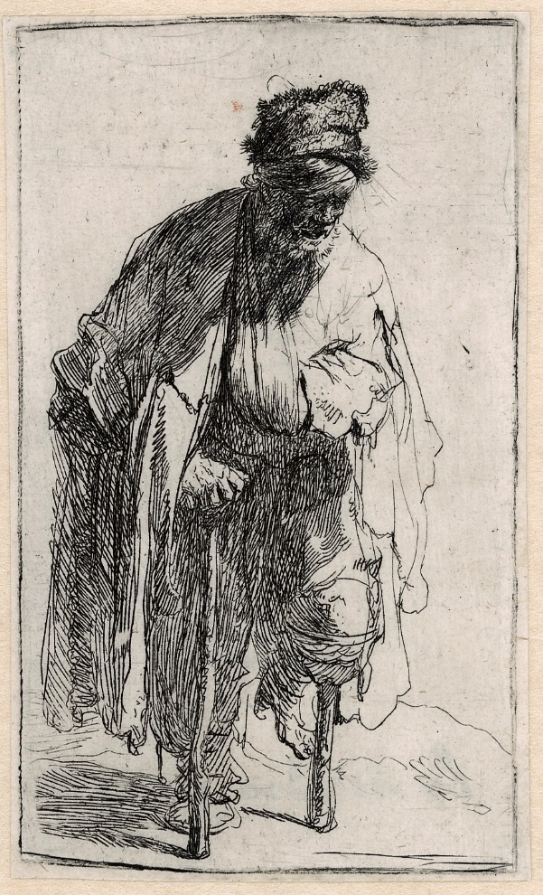
Rembrandt, Bedelaar met houten been, koperen etsplaat en ets

Slide 3
Abraham Bosse, Interieur van een drukkerswerkplaats, 1642, ets

Slide 4
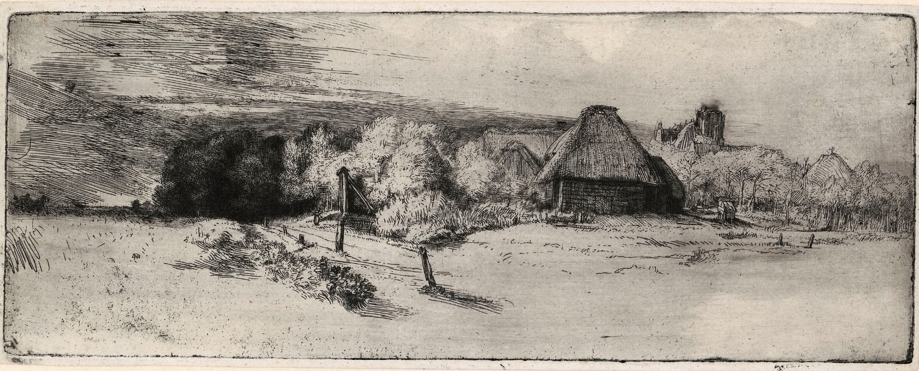
Rembrandt, Boerderijen en toren tussen bomen: compositie, ca. 1651, ets, staat I en IV

Slide 5
Rembrandt, Het offer van Abraham: een verhaal uit de Bijbel, 1655, ets

Slide 6
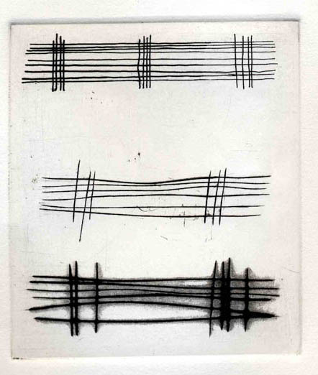
Zo zien de lijnen eruit in een afdruk
Bovenaan de lijnen van een ets, daaronder die van een gravure en onderaan die van een droge naald.

Slide 7
Rembrandt, Oude man, naar beneden kijkend: lichtval, 1631, ets

Slide 8
Rembrandt, De drie bomen: licht en schaduw, 1643, ets, droge naald en burijn

Slide 9
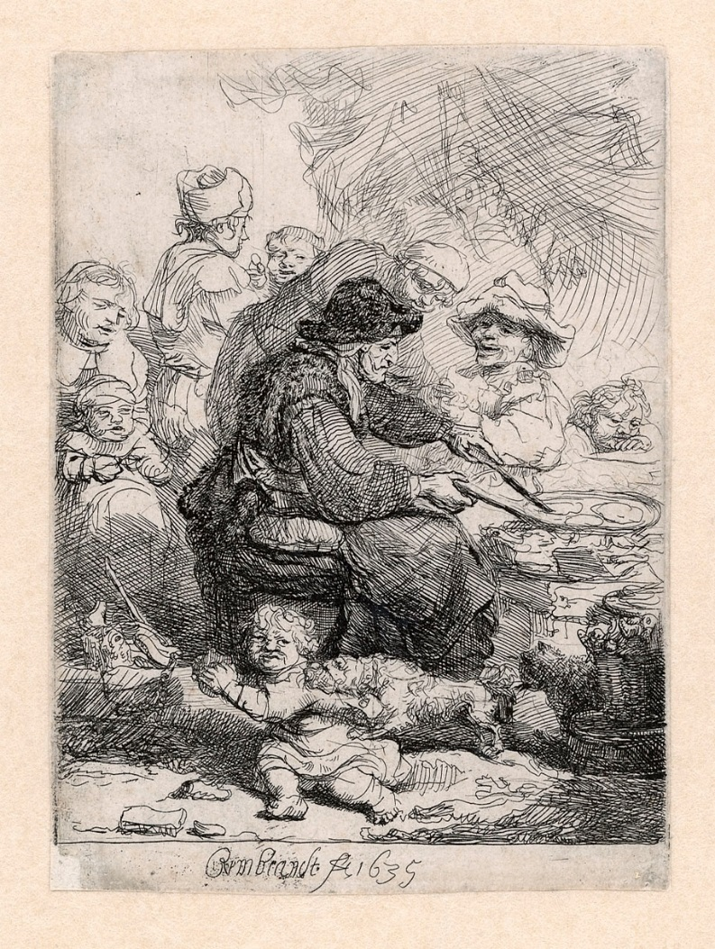
Rembrandt, De bruiloft van Jason en Creusa, 1648, ets: plechtig Rembrandt, De pannenkoekenbakster, 1635, ets: vrolijk

